Slide 1
Data Base

Slide 2
Data Base
מה זה DB?
אמצעי המשמש לאחסון מסודר של נתונים במחשב, לשם אחזורם ועיבודם.
הגישה והניהול של בסיס הנתונים נעשה ע"י מערכת מחשב ייחודית DBMS (Data Base Management System).
למה צריך DB?
הפרדה של הנתונים מקוד התוכנה (יכולה להיות הפרדה לוגית או פיסית).
פיתוח מערכות המתמחות בניהול נתונים.
Persistency.
תכנון מודולרי.
שימוש בנתונים ע"י אפליקציות רבות.
ניהול עומסים.
אבטחה.

Slide 3
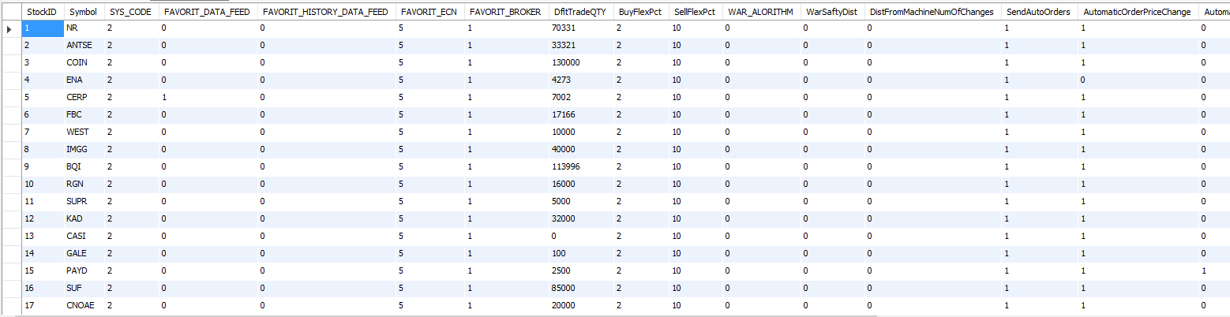

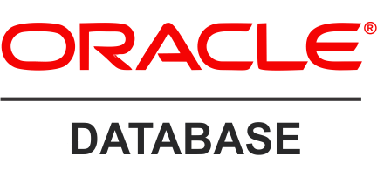



Relational Data Bae
מרבית בסיסי הנתונים הם יחסיים (Relational)
הם מורכבים מטבלאות:
הטבלה מכילה עמודות.
בדרך כלל לפחות עמודה אחת מוגדרת כמפתח (עמודה שערכה ייחודי).
כל שורה נקראת רשומה.
ערכי העמודות השונות בכל רשומה הם תכונות של ישות מסוימת.
ישנם יחסים בין טבלאות (טבלה יכולה להכיל עמודה שהיא מפתח של טבלה אחרת)

Slide 4

סוגים נוספים של בסיסי נתונים
Object Data base - בסיס נתונים המחזיק אובייקטים.
לרוב האובייקטים יוחזקו בשפת תיאור אובייקט כגון Json.
NoSql – בסיס נתונים המחזיק את הנתונים בשיטות שונות אך לא במבנה טבלאי:
Key-Value.
Graph
סוגים נוספים.

Slide 5
SQL
SQL (Structured Query Language) – שפת התכנות הנפוצה לבצע פעולות בבסיס נתונים יחסי.
בדרך כלל הפקודה נשלחת לבסיס הנתונים מעל קשר TCP.
INSERT INTO <Table name> (column list) VALUES (values);
SELECT <columns> FROM <Table Name> [WHERE <condition>]
UPDATE <Table Name> SET column = value [WHERE <condition>]
DELETE FROM <Table Name> [WHERE <condition>]

Slide 6
ORM
ORM (Object Relational Mapping) – טכניקה של המרת היחסים בבסיס הנתונים לאובייקטים בתוכנה.
בדרך כלל דורשת ידע רב הן בתוכנה והן בבסיס הנתונים וזוללת משאבים.

